Slide 1
Introduction à Openstack
Emmanuel Braux
Institut Mines Telecom / Télécom Bretagne
emmanuel.braux@telecom-bretagne.eu

Slide 2
Objectifs
Connaitre le fonctionnement du projet OpenStack et ses possibilités
Comprendre le fonctionnement de chacun des composants d’OpenStack

Slide 3
Plan
Introduction à Openstack
Définitions
L’écosystème OpenStack
L’architecture
Les sous-Projets
Premiers pas

Slide 4
►
Définitions
L’écosystème OpenStack
L’architecture
Les sous-Projets
Premiers pas

Slide 5
Définitions
Wikipédia
OpenStack est un ensemble de logiciels open source permettant de déployer des infrastructures de cloud Computing (IaaS).
Openstack.org
OpenStack is a cloud operating system that controls large pools of compute, storage, and networking resources throughout a datacenter, all managed through a dashboard that gives administrators control while empowering their users to provision resources through a web interface.

Slide 6
Définitions
L’écosystème OpenStack
L’architecture
Les sous-Projets
Premiers pas
►

Slide 7
Définitions
L’écosystème OpenStack
Historique
Gouvernance
Communauté
Packaging
Développement
L’architecture
Les sous-Projets
Premiers pas
►

Slide 8
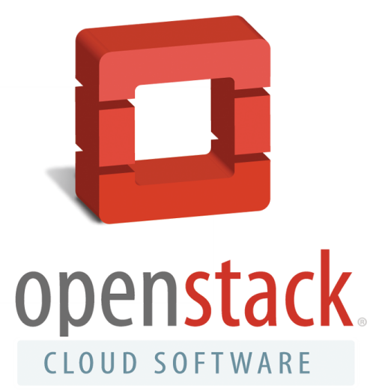
Historique
2010 : Rackspace Hosting + NASA lancent un projet communautaire et Open source
Objectif : créer et offrir des services de Cloud Computing avec du matériel standard

Slide 9
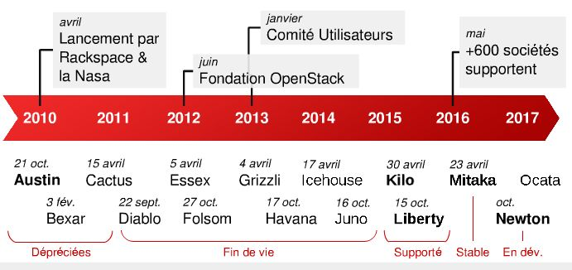
Cycle de vie des versions
2 releases annuelles,
1 version « stable, »
2 versions « supportées »
https://www.objectif-libre.com/fr/

Slide 10
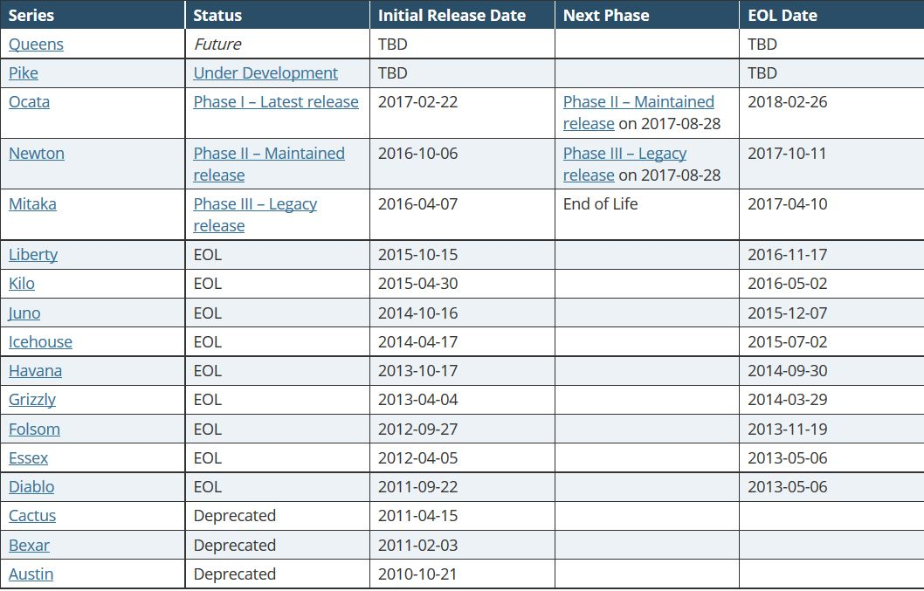
Releases Timeline
https://releases.openstack.org/

Slide 11
Définitions
L’écosystème OpenStack
Historique
Gouvernance
Communauté
Packaging
Développement
L’architecture
Les sous-Projets
Premiers pas
►

Slide 12
La fondation OpenStack
Créé en 2012
Entité indépendante de gouvernance principale du projet
Les membres du « board of directors » sont issus des entreprises sponsors et élus par les membres individuels
Tout le monde peut devenir membre individuel (gratuitement)
Supporte le projet par différents moyens :
Evénements : organisation (Summits) ou participation (OSCON, etc.)
Infrastructure de développement (serveurs)
Ressources humaines : marketing, release manager, quelques développeurs (principalement sur l’infrastructure)
Plus de 850 organisations à travers le monde
Plus de 9500 membres individuels dans 100 pays

Slide 13
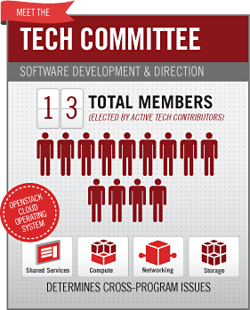
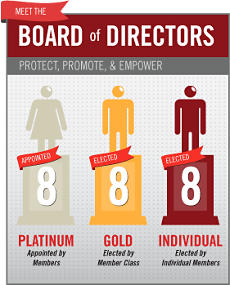
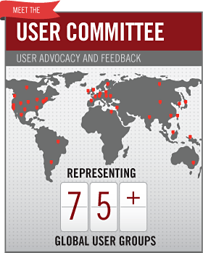
OpenStack Nation
“define and steward the technical direction of OpenStack”
“provides strategic and financial oversight of Foundation resources and staff”.
“represent a broad set of enterprise, academic and service provider users”
https://www.openstack.org/foundation/

Slide 14
OpenStack Summit
Aux USA jusqu’en 2013
Aujourd’hui : alternance USA et Asie/Europe
Quelques centaines au début à 4500 de participants aujourd’hui
En parallèle : conférence (utilisateurs, décideurs) et Design Summit (développeurs)
Détermine le nom de la release : lieu/ville à proximité du Summit

Slide 15
Définitions
L’écosystème OpenStack
Historique
Gouvernance
Communauté
Packaging
Développement
L’architecture
Les sous-Projets
Premiers pas
►

Slide 16
Quelques soutiens/contributeurs
Rackspace et la NASA
Canonical, Red Hat, Suse, HP, IBM, Dell, Intel
Huawei, Cisco, Juniper,
NetApp, VMWare
Yahoo, Bull
Mirantis, StackOps, eNovance(RedHat)
…
http://www.openstack.org/foundation/companies/

Slide 17
... et utilisateurs
Tous les contributeurs précédemment cités
CloudWatt (Orange) et Numergy (SFR)
CERN,
Wikimedia
Paypal, Comcast, Etc.
Sans compter les implémentations conﬁdentielles
…
http://www.openstack.org/user-stories/

Slide 18
Définitions
L’écosystème OpenStack
Historique
Gouvernance
Communauté
Packaging
Développement
L’architecture
Les sous-Projets
Premiers pas
►

Slide 19
Packaging : Ubuntu
Le packaging est fait dans de multiples distributions, RPM, DEB et autres
Ubuntu est historiquement la plateforme de référence pour le développement d’OpenStack
Le packaging dans Ubuntu suit de près le développement d’OpenStack, et des tests automatisés sont réalisés
Canonical fournit la Ubuntu Cloud Archive, qui met à disposition la dernière version d’OpenStack pour la dernière Ubuntu LTS

Slide 20
Les autres distributions
OpenStack est intégré dans les dépôts officiels de Debian
Red Hat est très actif dans la communauté, et propose :
Une distribution avec support : RHOS
le cycle de release de Fedora est synchronisé avec celui d’OpenStack
StackOps
Mirantis
HP, Nokia, …
https://www.openstack.org/marketplace/distros/

Slide 21
Définitions
L’écosystème OpenStack
Historique
Gouvernance
Communauté
Packaging
Développement
L’architecture
Les sous-Projets
Premiers pas
►

Slide 22
Développement
Python
Ouvert à tous (individuels et entreprises)
Cycle de développement de 6 mois débuté par un (design) summit, et Planning public
Outils :
Launchpad (blueprints, bugs) + Git (développement) + GitHub (diffusion des sources)
Sur chaque commit : peer review (Gerrit) + intégration continue
Exécution de différents tests par Jenkins
Plateforme de référence et modèle de développement : Ubuntu

Slide 23
Informations
Principalement sur le wiki : https://wiki.openstack.org
Le planning : http://releases.openstack.org/
Les blueprints et bugs : https://launchpad.net/openstack
Les patchs et leurs reviews : https://review.openstack.org
Le code : https://git.openstack.org
Les sources (tarballs) : http://tarballs.openstack.org/
Les statistiques : http://stackalytics.com/?release=mitaka

Slide 24
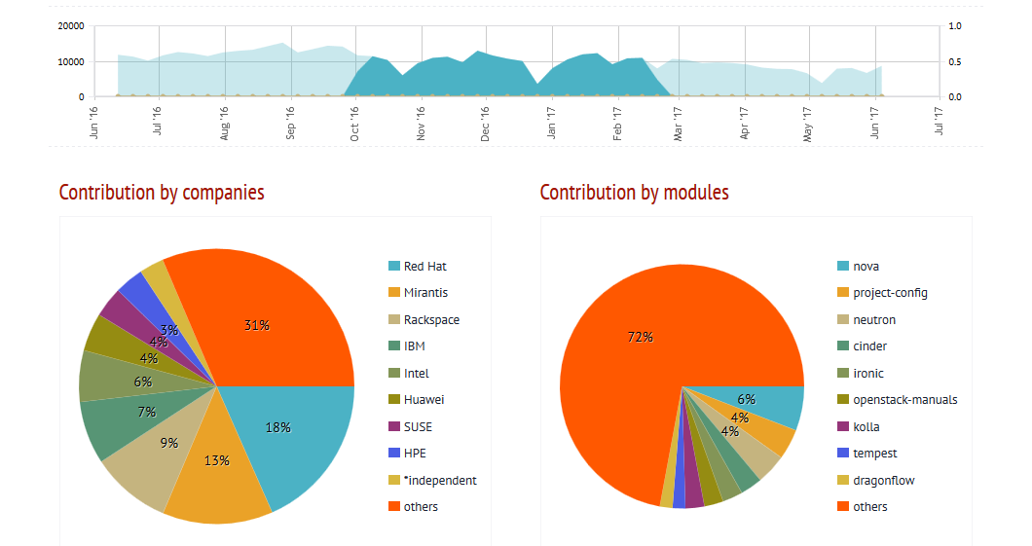
Statistiques contributions ocata
http://stackalytics.com/?release=ocata

Slide 25
Stackforge
Forge pour les nouveaux projets en lien avec OpenStack
Bénéﬁcient de l’infrastructure du projet OpenStack, mais la séparation reste claire
Les projets démarrent dans Stackforge et peuvent ensuite rejoindre le projet OpenStack
https://github.com/stackforge

Slide 26
Définitions
L’écosystème OpenStack
L’architecture
Les sous-Projets
Premiers pas
►

Slide 27
Design Tenets
Scalability and elasticity are our main goals
Any feature that limits our main goals must be optional
Everything should be asynchronous (If you can’t do something asynchronously, see #2)
All required components must be horizontally scalable
Always use “shared nothing architecture (SN)” or “sharding” (If you can’t Share nothing/shard, see #2)
Distribute everything (Especially logic. Move logic to where state naturally exists)
Accept “eventual consistency” and use it where it is appropriate.
Test everything. We require tests with submitted code

Slide 28
Technologies mises en œuvre
Approche « micro-services »
Communications inter-services via API (synchrone) limitées
Utilisation massive de commandes par messages (AMPQ)
Une base de donnée par services
Majorité de services sans états (state-less)

Slide 29
Pour résumer
Des composants indépendants
Qui dialoguent entre eux via une file d'attente (RabitMQ, protocole AMQP)
Et qui peuvent échanger des informations via les API qu'ils exposent

Slide 30
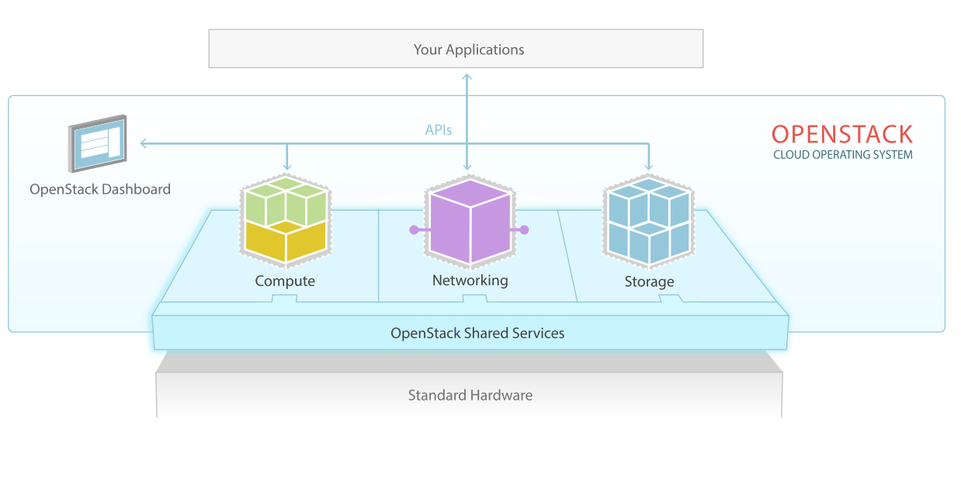
Composants principaux
Composants Individuels et autonomes

Slide 31
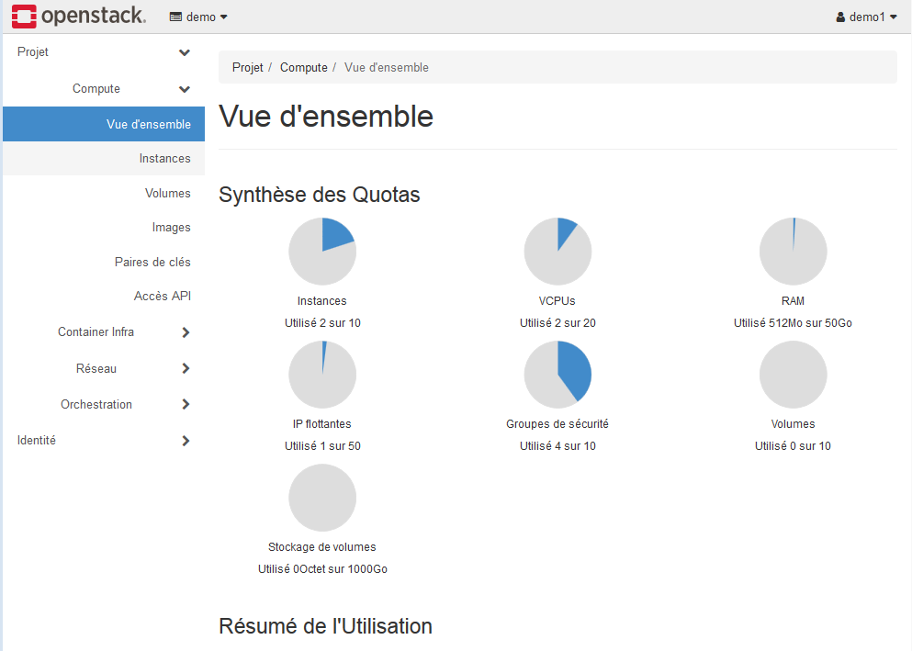
Aperçu : pour un utilisateur

Slide 32
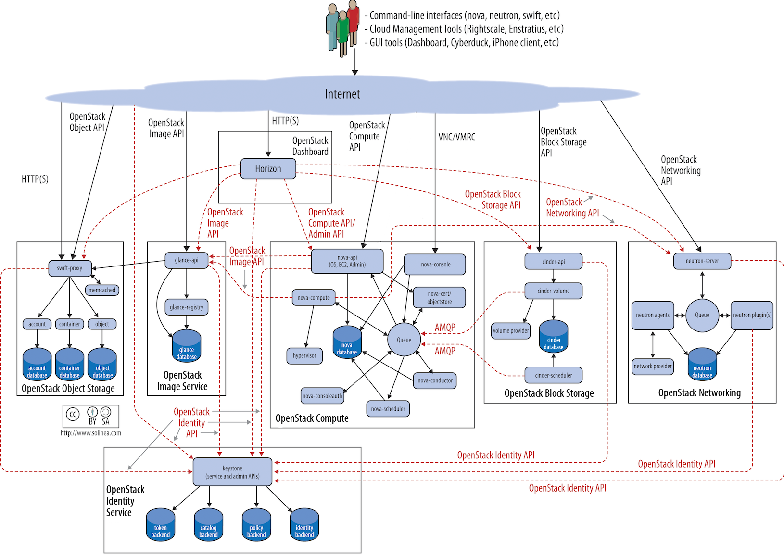
Ce que ça cache …
http://docs.openstack.org/ops-guide/architecture.html

Slide 33
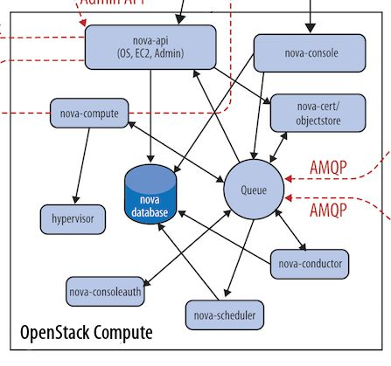
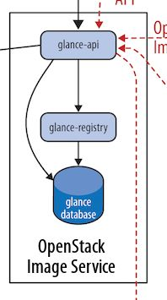
Zoom …

Slide 34
Grands principes d’ implémentation
Développement en Python (Django pour Horizon)
Réutilisation de composants existants
Tous les composants doivent être conﬁgurés pour communiquer avec le référentiel central (keystone)
La plupart doivent être conﬁgurés pour communiquer avec le gestionnaire message (RabbitMQ)
Chaque sous-projet est découpé en plusieurs services
Un ﬁchier de conﬁguration par service
Toutes les fonctionnalités doivent être accessibles par l’API

Slide 35
Définitions
L’écosystème OpenStack
L’architecture
Les sous-Projets
Premiers pas
►

Slide 36
Définitions
L’écosystème OpenStack
L’architecture
Les sous-Projets
"Core", "Big tent" et "Tools"
Détail des principaux projets
Premiers pas
►

Slide 37
Les sous-projets « Core »
Indispensables :
Gestion/execution des instances (Compute) : Nova
Authentiﬁcation, Autorisations (Identity Service) : Keystone
Catalogue de services : Keystone
Registre d’images (Image Service) : Glance
Stockage :
Stockage block (Block Storage) : Cinder
Stockage objet (Object Storage ) : Swift
Réseau :
Réseau (Networking) : Neutron

Slide 38
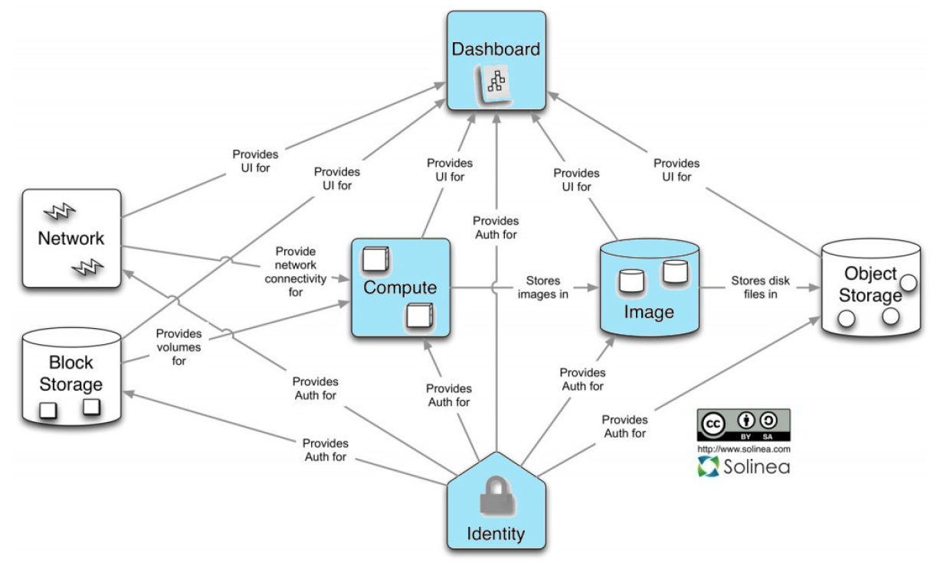
Principaux composants d’OpenStack

Slide 39
Sous-projets « Big Tent »
Suivi / management
Console web (Dashboard) : Horizon
Orchestration des ressources (Orchestration) : Heat
Collecte de métriques (Metering) : Ceilometer
Données
Bases de données : Trove
Traitement de masse : Sahara
. . .

Slide 40
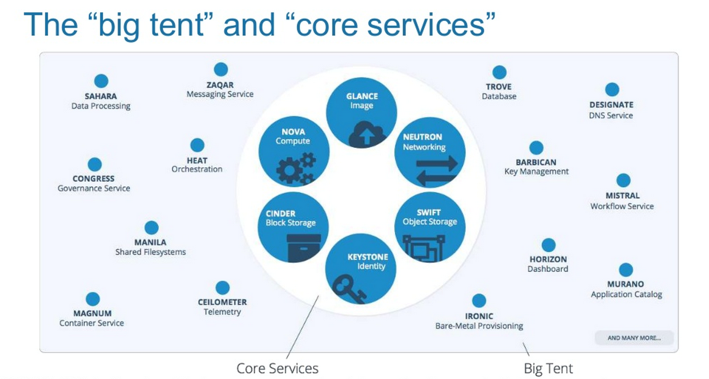
« Big Tent » et « Core »

Slide 41
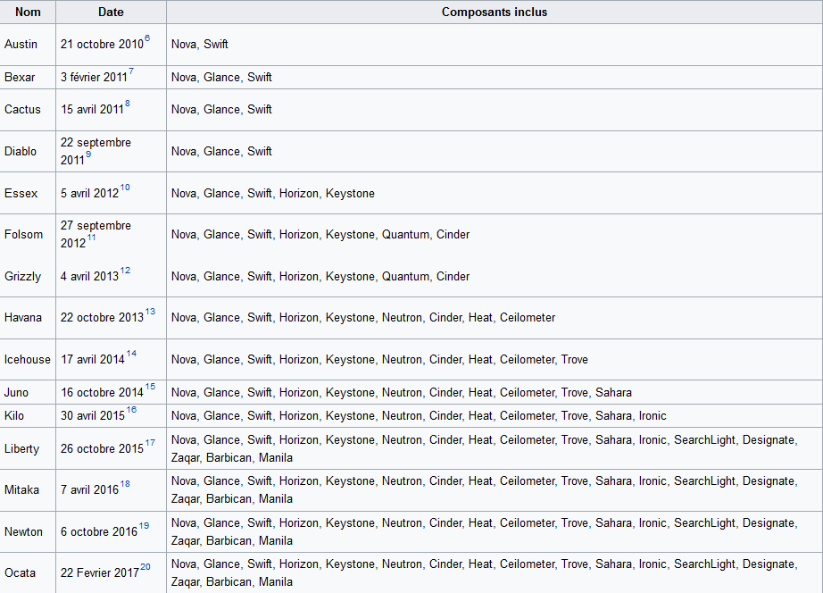
Evolution
https://fr.wikipedia.org/wiki/OpenStack

Slide 42
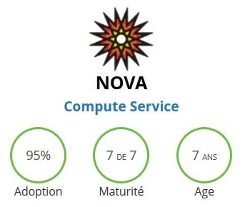
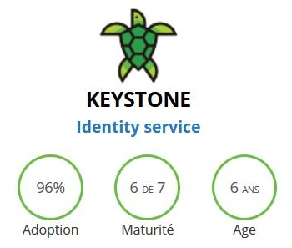
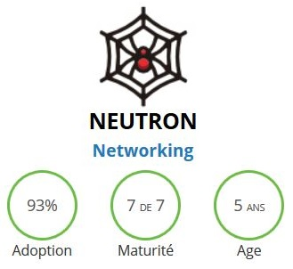
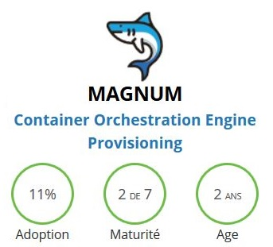
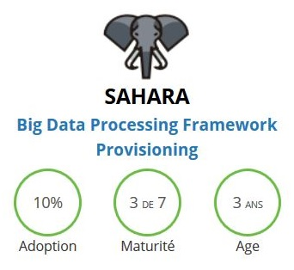
Maturité / Statistiques
https://www.openstack.org/software/project-navigator

Slide 43
CORRESPONDANCE OPENSTACK - AWS
Compute : EC2 → Nova
Block storage : EBS → Cinder
Object storage : S3 → Swift
Orchestration : CFN → Heat
DNS : Route53 → Designate
…

Slide 44
Sous-projets « Tools »
Oslo (ou OpenStack common) :
contient le code commun à plusieurs composants d’OpenStack
Son utilisation est transparente pour le déployeur
rootwrap
wrapper pour les commandes root utilisée par les projets
TripleO
OpenStack On OpenStack
Objectif : pouvoir d´eployer un cloud OpenStack (overcloud) à partir d’un cloud OpenStack (undercloud)
Tempest,
Suite de tests d’un cloud OpenStack
Eﬀectue des appels à l’API et vériﬁe le résultat
Est très utilisé par les développeurs via l’intégration continue
…

Slide 45
Définitions
L’écosystème OpenStack
L’architecture
Les sous-Projets
"Core", "Big tent" et "Tools"
Détail des principaux projets
Premiers pas
►

Slide 46


Keystone (identity)
Service de renseignements (utilisateurs, groupes, projets. . . )
Authentiﬁe les utilisateurs en leur donnant des jetons
Valide l’authenticité d’un jeton
Dépositaire du catalogue de service

Slide 47


Nova (compute)
Gère le catalogue des instances
Traite les demandes de création d’instance (en relation avec l’hyperviseur)
Gère le placement des instances sur les noeuds compute
Fournit les métadonnées (systèmes et utilisateurs) aux instances
Assure des fonctions réseaux (limitées : création de bridge, DHCP, ﬁrewall. . . ), bientôt abandonnées.
Fournit un accès aux instances (console, VNC, Spice. . . )
KVM, Xen, ESX, Hyper-V, Docker et LXC

Slide 48
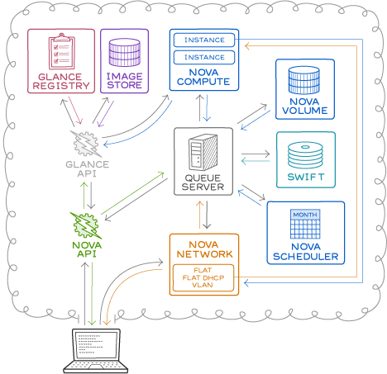
Nova - architecture
Source illustration : Rackspace

Slide 49


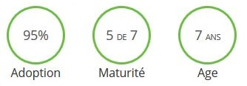
Glance (images)
Service « images» de l’infrastructure virtualisée
Stocke et distribue les images d’instance
Appelé par Compute (Nova) lors de l’instanciation d’une nouvelle Instance.
Format des images : raw, vmdk, qcow , iso, …
Gère les métadonnées des images (type, OS, architecture. . . )
Plusieurs backend de stockage :
Système de ﬁchier local ou NFS (NAS/SAN)
Swift (OpenStack Object Service)
S3 (Object Service Amazon)
Ceph

Slide 50

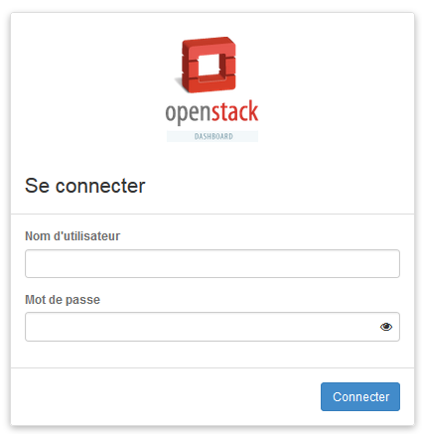
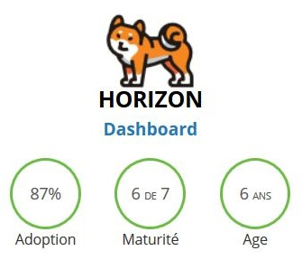
Horizon (dashboard)
Interface web
Fournit une interface graphique pour gérer les ressources
Permet de surveiller l’utilisation des ressources

Slide 51

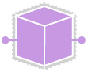
Neutron (Network)
Virtualisation du réseau
API Unifiée, pour piloter plusieurs architectures réseau :
Linux Bridge,
OpenVSwitch
SDN (Software-Defigned Networking) : OpenContrail, OpenDaylight, Cisco Nexus, VmWare NSX, …

Slide 52
Choix et contraintes sur les composants
Keystone est indispensable
L’utilisation de Nova va de paire avec Glance
Nova propose une couche réseau simpliste, mais souvent suffisante
Neutron est puissant, mais complexe
Cinder s’avèrera souvent utile
Ceilometer et Heat vont souvent ensemble
Swift est indépendant des autres composants

Slide 53
Grands principes d’utilisation
Les instances sont éphémères, les données sont persistantes
On est prêt à perdre l'instance, mais pas le service.
Les données doivent être stockée sur un stockage persistant.
Il faut séparer les données des instances
Une instance doit être utilisée comme ressource de calcul
Une image se personnalise lors de son instanciation grâce à l’API de metadata

Slide 54
Définitions
L’écosystème OpenStack
L’architecture
Les sous-Projets
Premiers pas
►

Slide 55
La console : Horizon

Slide 56
Les APIs
Les clients (y compris Horizon) utilisent l’API
Des crédentials sont nécessaires
utilisateur + mot de passe + projet
Direct, en HTTP, via des outils comme curl
Avec une bibliothèque
Les implémentations officielles en Python
D’autres implémentations pour d’autres langages (exemple : jclouds)

Slide 57
Les clients
Des clients en ligne de commande :
python-<service>client
Bibliothèques Python
L’authentiﬁcation se fait en passant les « credentials » par paramètres ou variables d’environnement
S’appuie sur les API
L’option « --debug » aﬃche la communication HTTP

Slide 58
Démarrer avec Openstack
TryStack
http://trystack.org/
En ligne et gratuit
Nécessite un compte facebook
Devstack
http://docs.openstack.org/developer/devstack/
“a series of extensible scripts used to quickly bring up a complete OpenStack environment”
Ubuntu, RedHat
Packstack
https://www.rdoproject.org/install/quickstart/
“installation utility that lets you spin up a proof of concept cloud on one node”
RedHat
https://www.openstack.org/software/start/

Slide 59
En conclusion
projet Opensource, viable, géré par une large communauté
Rythme Évolution rapide
Ensemble de briques
Architecture complexe
Compétences variées (système, réseau, développement, …)

